Slide 1

Кыргыз Республикасынын
Улуттук статистикалык комитети
2021-ж. январь-сентябрындагы
Кыргыз Республикасынын
өнөр жайынын абалы
(ыкчам маалымат)
Өнөр жай жана энергетика
статистикасы бөлүмү
a.mamanova@stat.kg

Slide 2
Өнөр жай ишканаларынын 2021-жылдын январь-сентябрындагы ишмердүүлүгүнүн жыйынтыктары
2021-ж. январь-сентябрында 233,5 млрд. сом суммасында нөр жай продукциялары өндүрүлдү;
Физикалык көлөмдүн индекси - 95,8%, Кумтөр" кен казуу ишканаларын эсепке албаганда - 117,7%;
Республикада өндүрүлгөн өнөр жай продукцияларынын ичинен
«Кумтор» ишканаларынын үлүшү - 42,8%;
Иштетүү өнөр жайында өндүрүлгөн өнөр жай продукцияларынын ичинен
«Кумтор» ишканаларынын үлүшү - 54,6%.

Slide 3
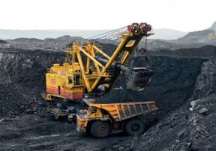

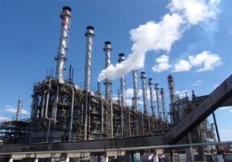
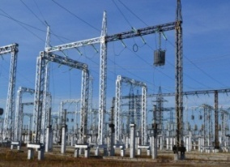

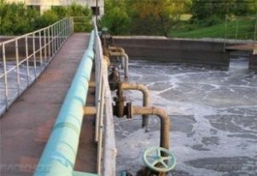
2021- ж. январь-сентябрындагы өнөр жай өндүрүшүнүн секторлор боюнча көрсөткүчтөрү (млрд.сом, ф.к.и. пайыз менен)
110,3%
Пайдалуу кендерди казуу
19,4 млрд.сом
91,6%
Иштетүү өндүрүшү
183,2 млрд.сом
Электр энергия, газ, буу
менен камсыздоо
27,8 млрд.сом
105,1%
Суу менен жабдуу, тазалоо,
калдыктарды иштетүү
132,7%
3,1 млрд.сом

Slide 4
2021-ж. январь-сентябрында экономикалык ишмердиктин негизги түрлөрү боюнча өнөр жай өндүрүшүнүн түзүмү
(жыйынтыкка карата % менен)

Slide 5
Иштетүү өнөр жай өндүрүшүнүн терс көрсөткүчтүү тармактары
(ф.к.и. пайыз менен)
58,0%
(0,2%)
Фармацевтикалык продукцияларды өндүрүү
2021-ж. январь-сентябрында иштетүү өнөр жайында 183,2 млрд. сомго жакын өнөр жай продукциялары өндүрүлдү, бул былтыркы жылдын январь-сентябрына салыштырмалуу 8,4 пайызга аз.
65,0%
(0,2%)
Химиялык подукцияларды өндүрүү
75,7%
(49%)
Негизги металлдарды өндүрүү
97,3%
(2%)
Текстиль өндүрүшү, кийим жана
бут кийим, тери жана териден жасалган буюмдарды өндүрүү

Slide 6
Иштетүү өнөр жай өндүрүшүнүн оң көрсөткүчтүү тармактары
(ф.к.и. пайыз менен)
Ф.К.И % менен
148,6%
145,7%
133,7%
129,4%
122,0%
110,7%
125,5%
112,8%
Мунайзат продукцияларын өндүрүү
"Кумтөр" кен казуу ишканаларын эсепке албаганда өндүрүштүн көлөмү 17,7% көбөйдү
жана 134 млрд. сомду түздү.
Курулуш материалдарын өндүрүү
Жыгач жана кагаз буюмдары
Машина жана жабдуулар
Башка буюмдарды өндүрүү
Тамак-аш продукциялары
Суусундуктарды өндүрүү
Транспорт каражаттары

Slide 7
2021-ж. январь-сентябрында иштетүү өнөр жай өндүрүшүнүн түзүмү (жыйынтыкка карата пайыз менен)

Slide 8
2021-ж. январь-сентябрында региондор боюнча өнөр жай продукциясын өндүрүү (млн. сом, ф.к.и. % менен)

Slide 9
Көңүл бурганыңыздарга
чоң рахмат !

